Slide 1
Impuls síly (silový popud)
Impuls síly (I, jednotka N.s) je vektorová veličina, vyjadřující časový účinek síly. Je roven změně hybnosti Δp tělesa, závisí na něm změna hybnosti tělesa. Tento vztah znamená, že změna hybnosti za určitý časový okamžik Δt je roven změně hybnosti tělesa, na něž síla působí (= I. impulsová věta).
F = konst
F.Δt = m.Δv
dp/dt = m . dv/dt = m . a = F (síla)
dp = m . dv/dt . dt
dp = F(t) . dt (impuls síly)
F ≠ konst
Je zřejmé, že stejné změny hybnosti může být dosaženo krátkodobým působením velké síly nebo delším působením síly malé. Nastane-li změna hybnosti za malý časový interval, působí velká síla (Proto bolí, když se klepneme kladívkem.)

Slide 2
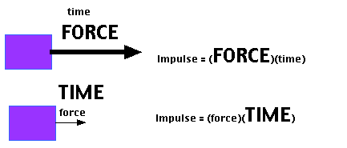
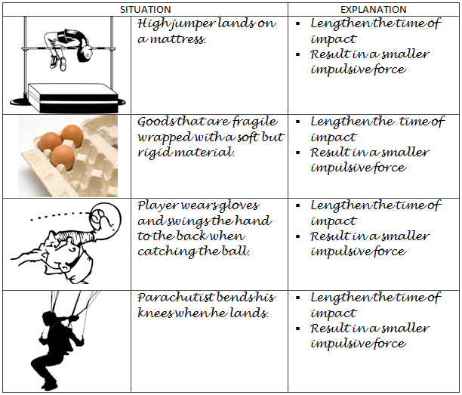
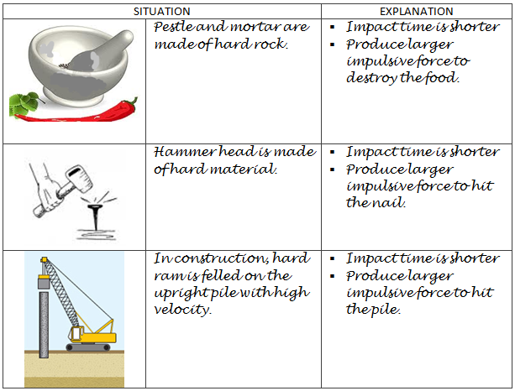
Malá síla po dlouhou dobu nedokáže těleso rozpohybovat, zatímco velká síla po krátkou dobu uvede těleso do pohybu.
Impulsová síla malá, delší čas působení
Impulsová síla velká, krátký čas působení

Slide 3
Příklad
Jak velký impuls síly uvede do pohybu o rychlosti 0,36 km.h⁻¹ původně nehybné těleso o hmotnosti 50 kg?
v´= 0 m.s⁻¹
v = 0,36 km.h⁻¹ = 0,1 m.s⁻¹
m = 50 kg
I = m. v - m. v´= m. Δv = 50.0,1 = 5 N.s
Příklad
Míč o hmotnosti 0,25 kg získal úderem při odbíjené rychlost 14 m.s⁻¹. Jak velká byla síla úderu trvajícího 0,01 s?
m = 0,25 kg
Δv = 14 m.s⁻¹
Δt = 0,01 s
F.Δt = m.Δv
F = m.Δv/Δt = 0,25. 14/0,01 = 350 N

Slide 4
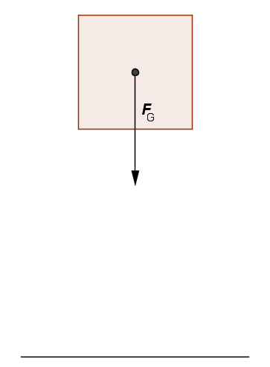
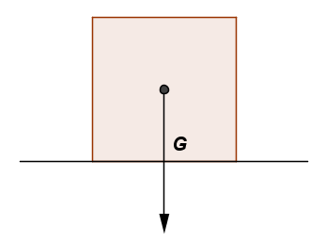
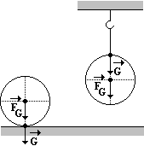
Tíha a tíhová síla
Tíhová síla (F_{G}) je síla, kterou Země působí na každé těleso při povrchu a uděluje mu tíhové zrychlení g.
Je to vektorová veličina se svislým směrem. Důsledkem působení tíhové síly je volný pád. Protože tíhové zrychlení je na různých místech Země různé, je i velikost tíhové síly na různých místech Země jiná.
Tíha tělesa (G) je síla, kterou působí nehybné těleso na vodorovnou podložku nebo závěs. Tíha tělesa je důsledkem tíhové síly, kterou působí Země na těleso. Tíhová síla tedy vyvolává tíhu tělesa. Jestliže je těleso v klidu, má tíha i tíhová síla stejný směr i stejnou velikost a platí, že obě síly jsou stejně velké.

Slide 5
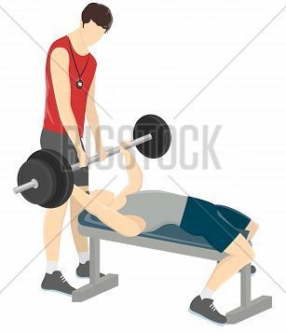
Příklad
Trenér asistuje svému svěřenci při zvedání nakládací činky o hmotnosti 100 kg v případě cvičení bench press. Trenér působí na nakládací činku silou 70 N a sportovec silou 920 N, oba směrem vzhůru. Podařilo se jim zvednout nakládací činku? Jakou výslednou silou bylo působeno na činku?
F_{G} = m.g = 100 ⋅ 9,81 = 981 N
F = 70 N + 920 N + (−981 N) = 9 N
F < F_{g} => Činku se podařilo zvednout.

Slide 6

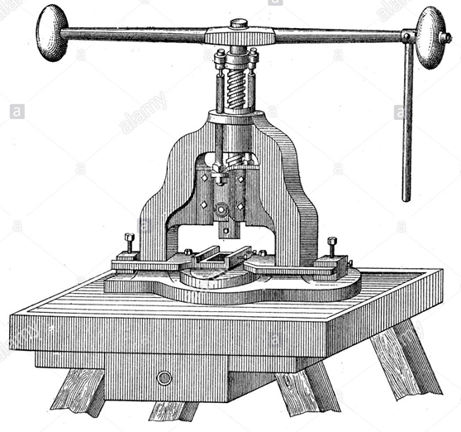
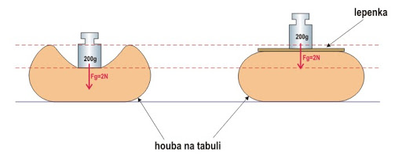
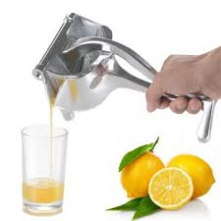
Tlak a tlaková síla
Tlaková síla je síla, působící kolmo na určitou plochu povrchu pevné látky nebo tekutiny.
kde p je tlak a S je obsah plochy.
Tlak (p, Pa) je velikost síly, působící na jednotku plochy.

Slide 7
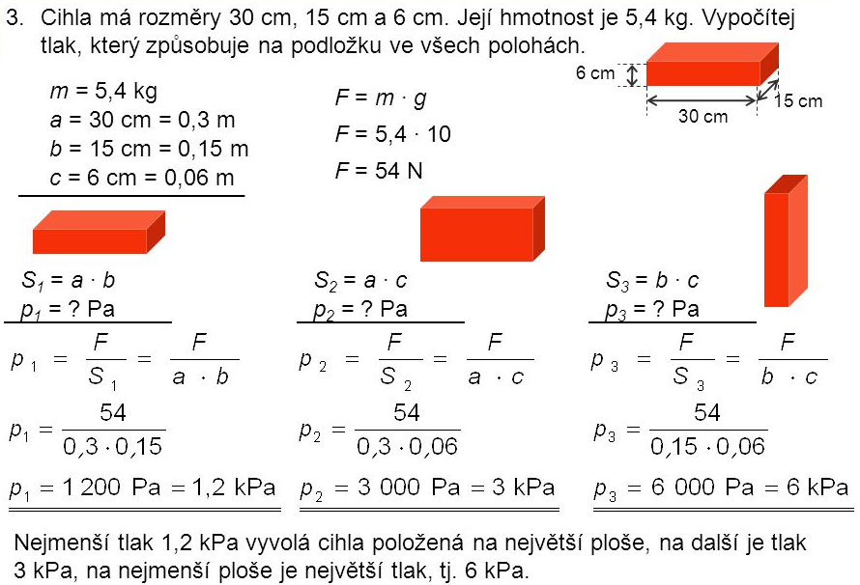
Příklad

Slide 8
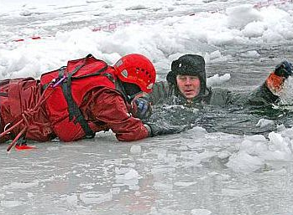
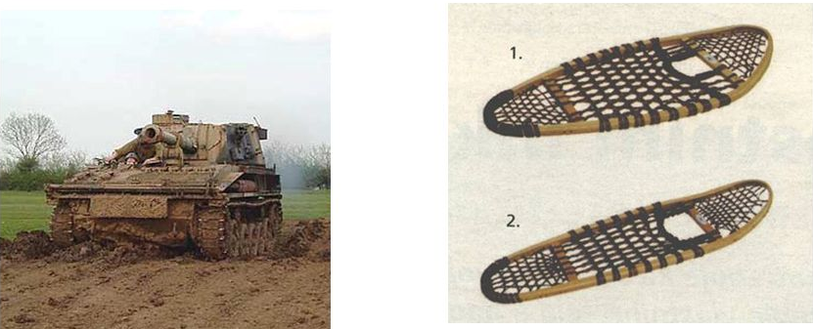
Zvětšením plochy S se zmenší hodnota tlaku p. Proto se při prolomení ledu doporučuje lehnout si na led, případně použít prkno.
Podobně lze snížit tlak i redukcí hmotnosti, což není vždy reálné.

Slide 9
Příklad
Hmotnost tanku je 36 t, celková plocha jeho pásů je 4,5 m2. Jaký tlak způsobuje tank na vodorovnou plochu?
m = 36 t = 36000 kg => F = 360000 N
S = 4,5 m2
p = ?
p = F : Sp = 360000 : 4,5p = 80000 Pa = 80 kPa
Příklad
Jak velikou tlakovou silou musíme působit na plochu 2m², abychom vyvolali tlak 200 kPa?
S =2m²
p = 200 kPa = 200 000 Pa
F = ?
F = p.S = 200000 . 2 = 400 000 N = 400 kN

Slide 10
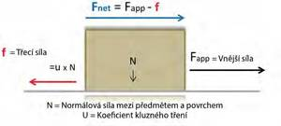
Statické a smykové (vlečné) tření
  Vznikají při pohybu těles v látkovém prostředí. Působí proti směru pohybu. Jsou způsobeny nerovnostmi a deformacemi povrchu.
  Síla F_{v}, kterou působíme na těleso, je kompenzována silou statického tření F_{s} (klidová třecí síla) až do určité hodnoty F_{s max}.
  F_{N} je normálová síla (kolmá tlaková síla) působící mezi tělesem a podložkou a µ_{s} je součinitel statického tření, bezrozměrná veličina (poměr třecí a normálové síly).
  Těleso nemůže být uvedeno do pohybu, dokud je vnější vtištěná síla F_{v} v rovnováze se silou statického tření F_{s}. Je-li F_{v} větší než F_{s max}, začne se těleso pohybovat. Pokud je tento pohyb rovnoměrný, je vtištěná síla F_{v} v rovnováze se silou smykového (vlečného) tření F_{t} (třecí síla za pohybu).
  F_{N} je normálová síla (kolmá tlaková síla) působící mezi tělesem a podložkou a µ je součinitel smykového tření, bezrozměrná veličina (poměr třecí a normálové síly).

Slide 11
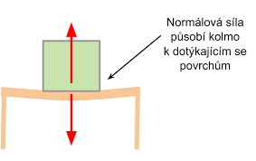
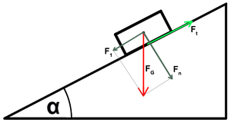
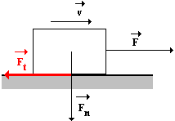
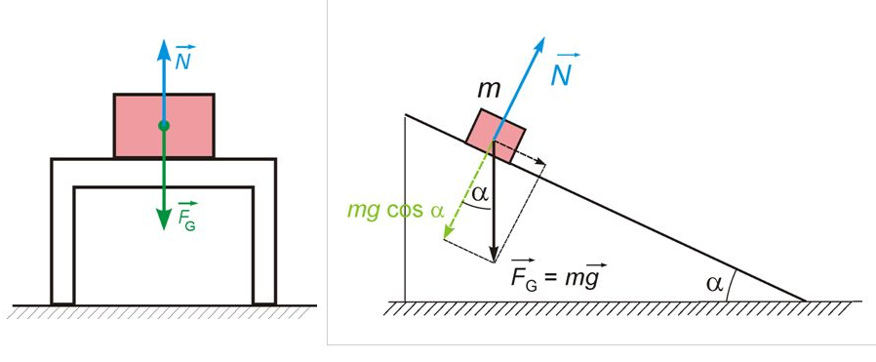
Způsoby zakreslení normálové síly

Slide 12
Závislost mezi vnější silou a třením
Hodnota µ závisí na relativní rychlosti těles (v rozmezí 1 cm.s⁻¹ do několika m.s⁻¹ je však tato závislost zanedbatelná). Hodnota µ závisí na druhu materiálu a kvalitě povrchů, ale nezávisí na mikroskopické ploše dotyku.
Smykové tření F_{t} je za stejných podmínek menší než maximální hodnota statického tření F_{s max}. Odtud µ_{s} > µ
Součinitel (kluzného) tření závisí na použitých materiálech; například ocel na ledě má nízký koeficient tření, zatímco guma na chodníku má vysoký koeficient tření.
F_{smax}
F_{t}
F_{s}

Slide 13
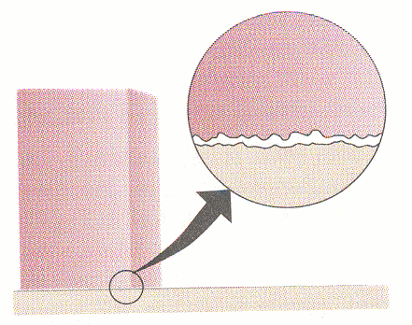
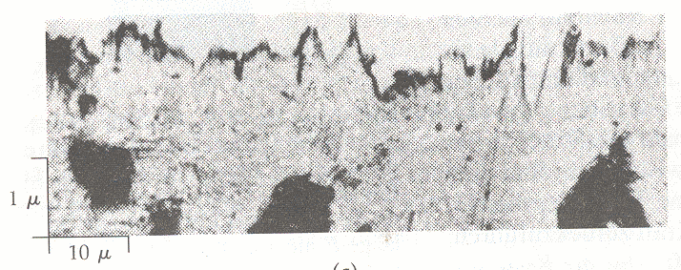
Tření vzniká vzájemným působením molekul (atomů, iontů) podložky a tělesa v místě skutečného kontaktu. Účinná plocha dotyku je značně menší než geometrická plocha vypočtená z rozměrů tělesa.
Maximální statické tření je úměrné mikroskopické dotykové ploše S_{m}. Ta je ovšem úměrná tlaku mezi povrchy F_{N}/ S_{m}. Odtud
Tento součin je nezávislý na velikosti mikroskopického dotyku (tj. na obsahu styčných ploch) a závisí jen na tlakové síle. Proto platí vztah
Skutečný kontakt vzniká jen v místech, kde se dotýkají výstupky obou povrchů.
Mikroskopický snímek vyleštěného povrchu oceli. Nepravidelné výstupky dosahují velikosti až 10⁻⁵ cm.

Slide 14
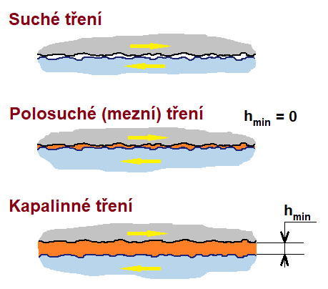
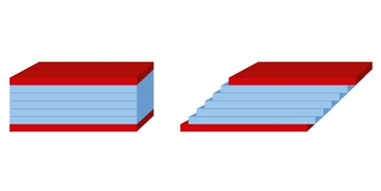
Coulombův zákon tření
Tření za pohybu (přesněji velikost třecí síly u kinematického tření) není závislé na rychlosti.
  Smykové tření splňující toto pravidlo (platí pouze v rozmezí 1 cm.s⁻¹ do několika m.s⁻¹). se v technické praxi nazývá také „suché“ tření. Zákon neplatí pro styk dvou těles promazaných tekutým mazivem nebo pro povrchy nedokonalé tuhosti, měnící s pohybem svou povrchovou mikrostrukturu a tím i své třecí vlastnosti.
Tření povrchu pevných těles s kapalinami nebo plyny se označuje jako odpor prostředí.
Tření mezi částicemi či vrstvami tekutin se nazývá vnitřním třením (či přeneseně podle jeho projevu vazkostí či viskozitou).

Slide 15
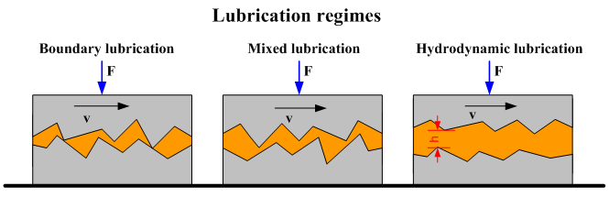
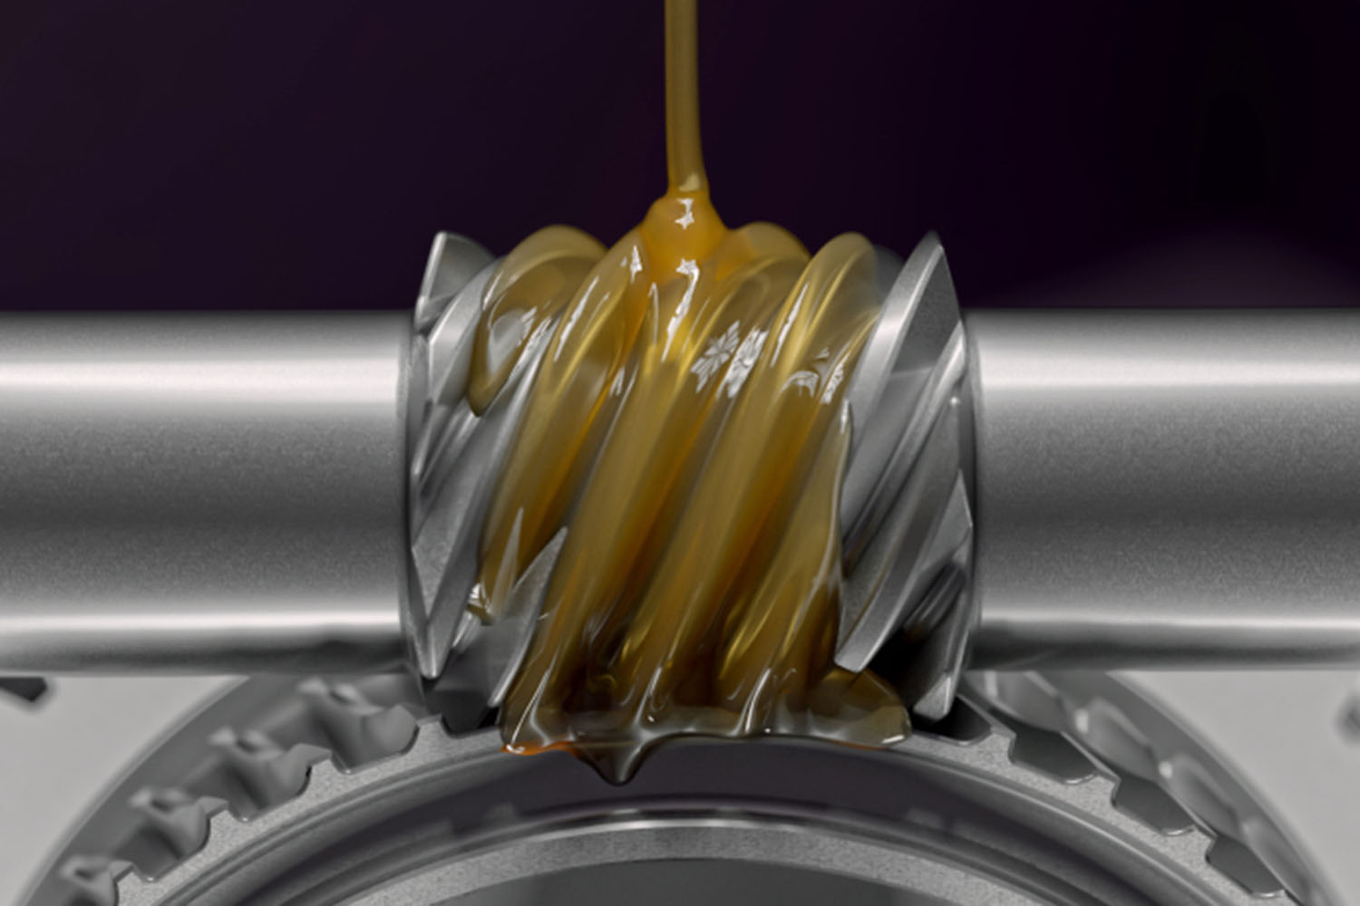
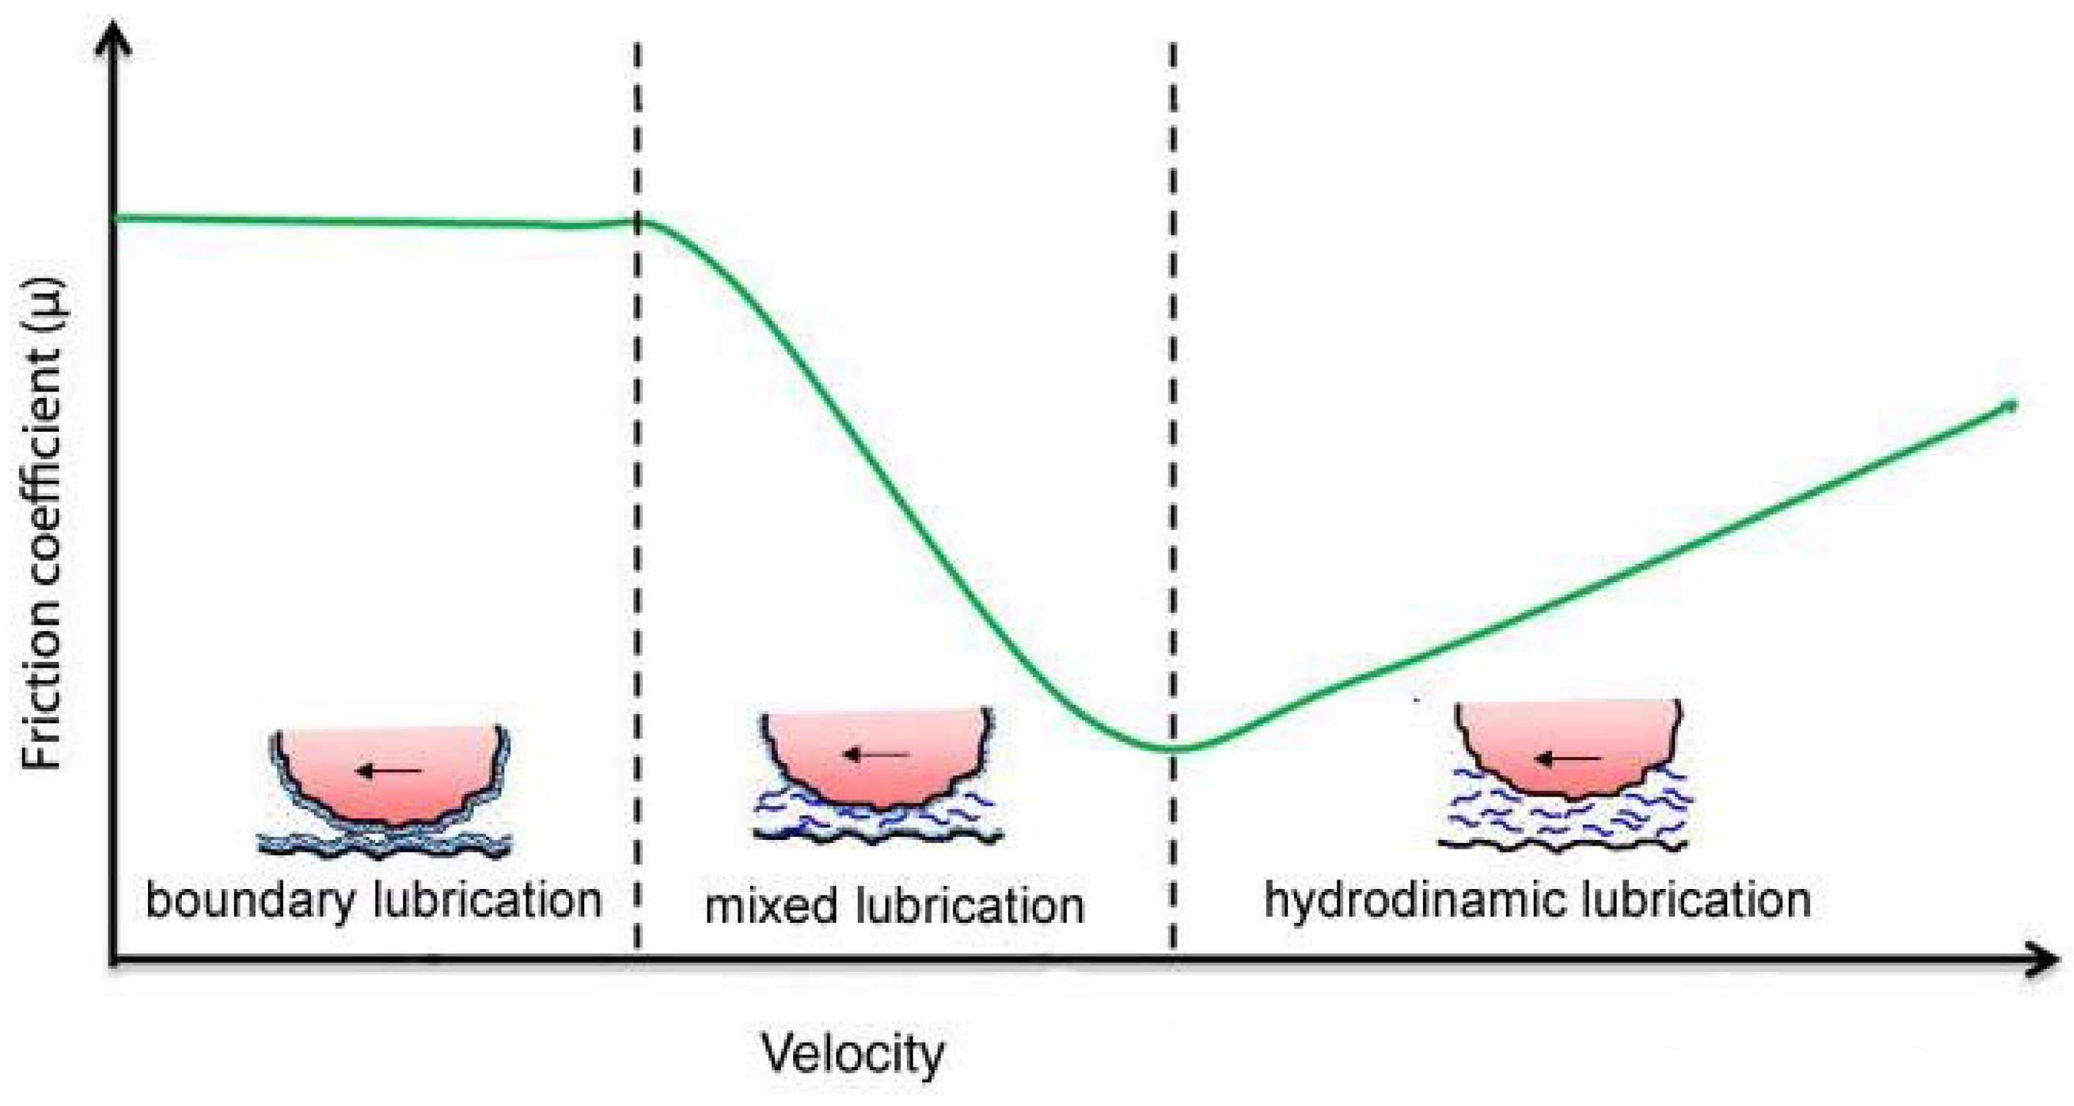
Maziva
Mazivo (lubrikant) je látka určená k omezení tření mezi dvěma povrchy.
Kapalná maziva typicky obsahují 90 % základového oleje (většinou ropné frakce) a do 10 % aditiv.
Plastická maziva (vazelína)
Prášková maziva (suchý grafit, PTFE, disulfid molybdenu, disulfid wolframu apod.)

Slide 16

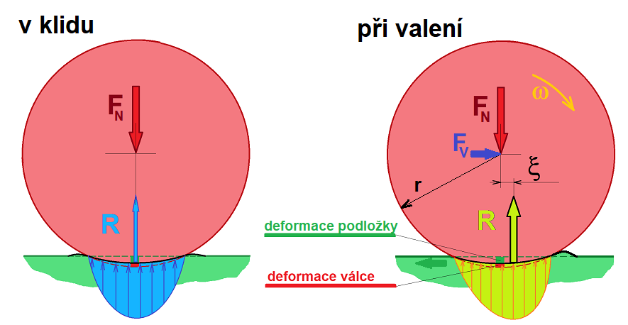
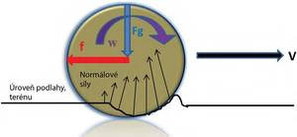
Valivý odpor (valivé tření)
Valivý odpor (nepřesně valivé tření, neboť se stýkající se povrchy navzájem netřou) je odpor, který působí na těleso kruhového průřezu při jeho valivém pohybu po podložce.
ξ je součinitel valivého odporu [m].
Velikost koeficientu ξ pro valení pneumatiky auta po betonu je 0,01 až 0,02 m. Při valení kola vagonu po koleji je 0,001 až 0,002 m.
Valivý odpor vzniká při deformaci pneumatiky a vozovky. Pokud je vozovka tuhá, dochází pouze k deformaci pneumatiky. Nejmenší valivé odpory mají logicky kolejová vozidla, naopak největší mají např. terénní vozidla a pouštní speciály. Pneumatika se stýká s vozovkou v ploše zvané stopa pneumatiky.

Slide 17
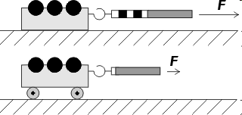
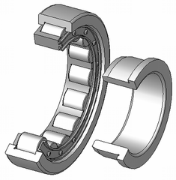
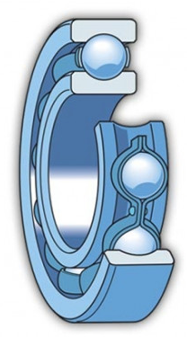
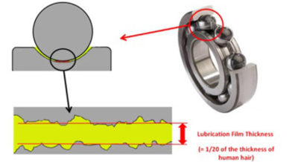
  Za stejných podmínek je valivý odpor mnohem menší než třecí síla při smykovém tření.
Toho se využívá u válečkových nebo kuličkových ložisek, používaných ke snížení tření.

Slide 18
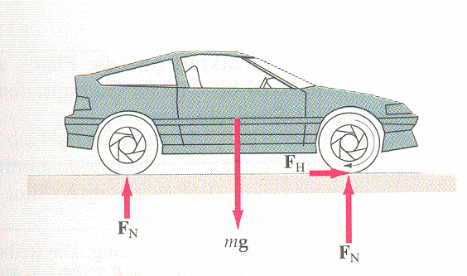
Tření a jízda automobilu
Stojí-li auto na dokonale hladké ploše, mezi jeho pneumatikami a plochou není tření. V tomto případě by se kola auta sice točila, ale auto by nejelo vpřed. Aby auto získalo potřebné zrychlení, musí působit vnější síla. Aby se automobil dal po vodorovné silnici do pohybu, působí motorem poháněná kola na vozovku, v podstatě ji od sebe odstrkují.
F_{s}
F_{N1}
F_{N2}
Tíhová síla m.g se rozloží na dvě paralelní složky F_{N1} a F_{N2 .} Tyto složky vyvolají statické tření (pokud pneumatiky neprokluzují). Pneumatika působí na silnici vtištěnou silou –F_{v} a pokud není překročena hodnota F_{s max,}, je síla statického tření rovna vtištěné síle. Síla tření F_{s} působí na pneumatiku podle principu akce a reakce. Tato síla působí zrychlení auta.

Slide 19
Rozjíždění auta. Pneumatiky auta působí na vozovku silou směřující proti směru pohybu, proto podle zákona akce a reakce musí vozovka působit stejně velkou silou na kola, ale opačného směru. Tření mezi vozovkou a pneumatikami je zde silou hnací. Toto platí při rozjíždění nebo jízdě stálou rychlostí. Pokud řidič stlačí plynový pedál silně, překročí vtištěná síla horní hranici statického tření, pneumatiky začnou prokluzovat, protože se statické tření změní na smykové, které je ovšem za stejných podmínek menší. Pro rychlý rozjezd auta je proto třeba volit jen takový výkon motoru, aby prokluzování nenastalo. Při zrychlování auta bez prokluzování pneumatik zůstává plocha dotyku pneumatiky a silnice v klidu. Jde tedy o statické tření. Při prokluzování pneumatik jde o tření smykové. Při statickém tření můžeme pro zrychlení auta psát a = F_{s}/m.
Brzdění auta. Je-li brzdící síla menší než maximální hodnota statického tření, je auto brzděno silou statického tření. Když však se brzdy zablokují a pneumatiky po silnici kloužou, jde o tření smykové, které je menší. Zablokování brzd tedy vede k prodloužení brzdné dráhy.
Auto jede po silnici stálou rychlostí. V tomto případě se pneumatiky odvalují po silnici a jde tedy o tření valivé, které je značně menší než tření smykové. Za této situace je značná část výkonu motoru (při jízdě po vodorovné silnici) spotřebována na překonání odporu vzduchu.

Slide 20
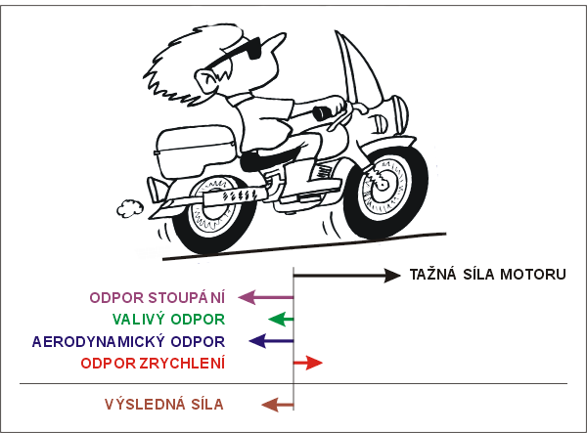
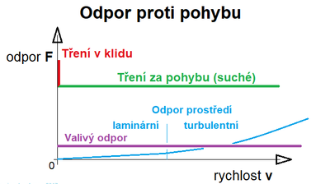
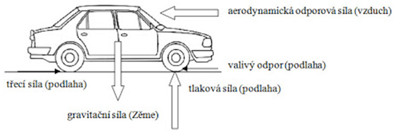
Pneumatika se při jízdě do jisté míry deformuje a tato deformace způsobuje odpor vůči valivému pohybu. Rovná plocha se může také deformovat, zvláště pokud je relativně měkká - např. písek: jízda po zpevněné vozovce je mnohem snadnější než po písečné pláži.
Valivý odpor měří ztrátu energie, když se předmět valí na určitou vzdálenost. Energie se rozptyluje:
• v důsledku tření na kontaktním rozhraní;
• v důsledku pružných vlastností materiálu;
• v důsledku nerovnosti valivého povrchu.

Slide 21
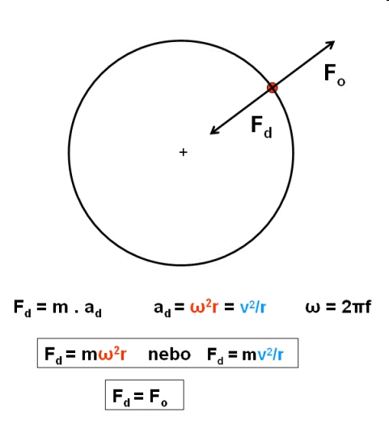
Dostředivá síla
Dostředivá (centripetální) síla je síla, která má směr do středu křivosti trajektorie tělesa při křivočarém pohybu (při pohybu po kružnici do středu kružnice). Má směr normály k trajektorii v daném místě, je tedy kolmá na vektor rychlosti (má stejný směr jako dostředivé zrychlení a_{d}). Dostředivá síla způsobuje změnu směru vektoru rychlosti (dostředivé zrychlení), a tím zakřivení trajektorie, velikost vektoru rychlosti však nemění. Pro její velikost platí:
Protože směřuje do středu kružnice, udržuje hmotný bod na kruhové dráze.
  Dostředivá síla existuje z pohledu pozorovatele v inerciálních vztažných soustavách.

Slide 22
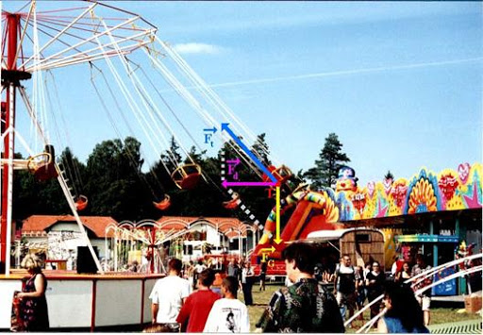
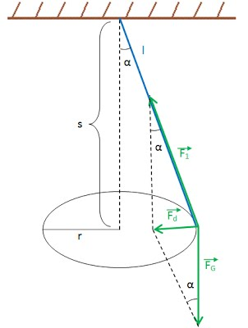
Dostředivá síla může mít původ v libovolném vzájemném silovém působení dvou těles. Může být realizována např. tahovou silou, gravitační silou (družice při pohybu kolem Země, planety při pohybu kolem Slunce), magnetickou (vychylování elektronů) apod.
Působí-li na hmotný bod při rovnoměrném pohybu po kružnici několik sil, je dostředivá síla jejich výslednice. Např. dostředivá síla F_{d} působící na sedačku řetízkového kolotoče je při otáčení kolotoče výslednicí tíhové síly F_{g} a tahové síly F_{t} řetězu.

Slide 23
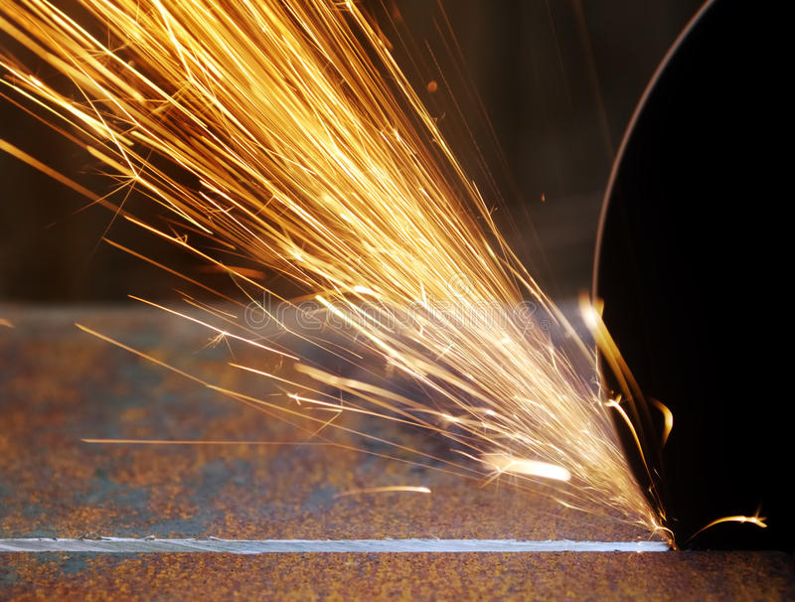
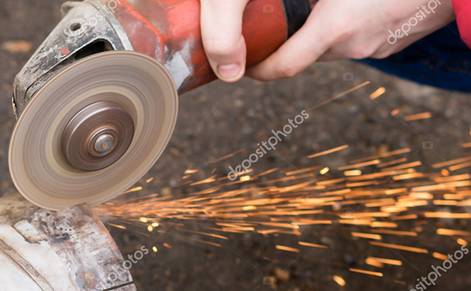
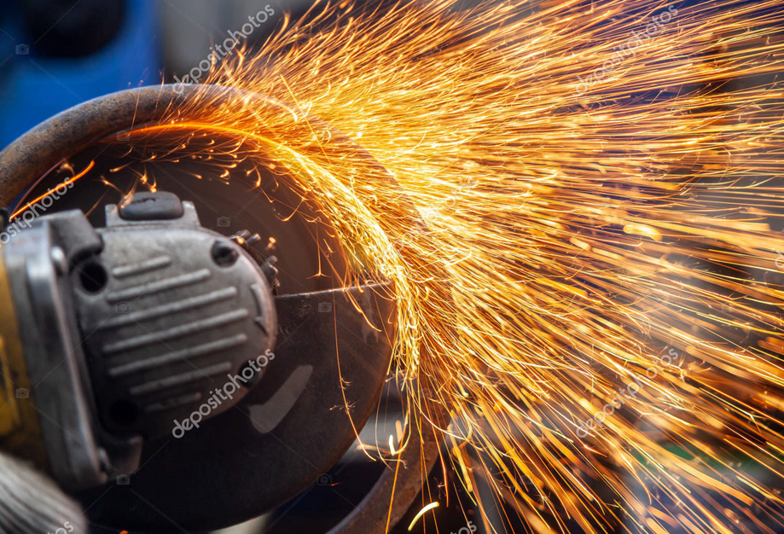
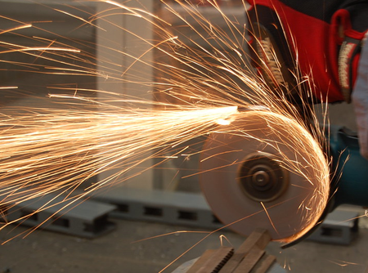
Přestane-li dostředivá síla na těleso působit, pohybuje se těleso dále ve směru tečny ke kružnici. Proto jiskry, které odlétají od brusného kotouče při broušení kovů, mají směr tečen k brusnému kotouči v těch bodech, z nichž odlétají.

Slide 24
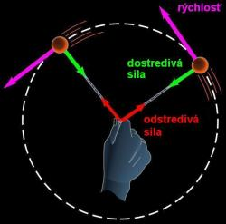
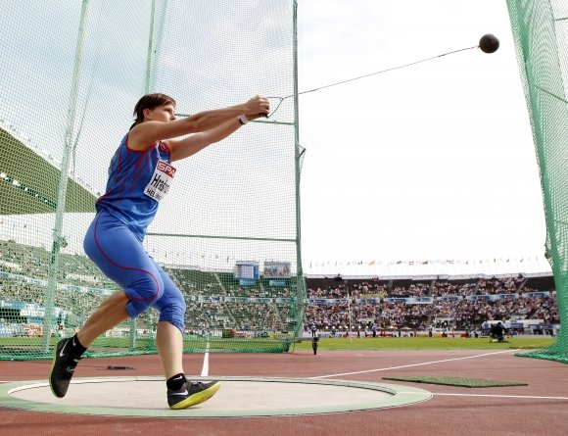
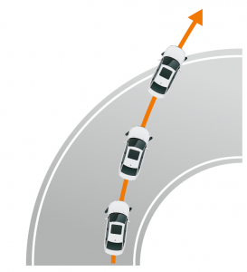
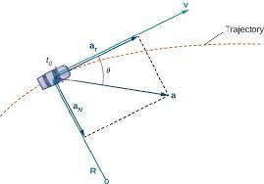
Roztočením kuličky upevněné na niti je dostředivá síla vyvolána silou ruky. Při rovnoměrném pohybu po kružnici působí ruka na kuličku prostřednictvím napjatého vlákna dostředivou silou. Zanikne-li dostředivá síla např. přetržením vlákna, kulička se od tohoto místa dále pohybuje ve směru rychlosti v, kterou měla v okamžiku zániku síly.
Hod kladivem
Působení dostředivé síly se uplatňuje také při jízdě vozidla v zatáčce. Dostředivou silou působí povrch vozovky na pneumatiky vozidla. Zanikne-li nedostatečným třením dostředivá síla, dochází ke smyku vozidla, které se pak dále pohybuje ve směru tečny k původní trajektorii vozidla.

Slide 25
Neinerciální vztažné soustavy
Neinerciání vztažná soustava je soustava, která se vzhledem k inerciální vztažné soustavě pohybuje jinak než rovnoměrným přímočarým pohybem. V neinerciální vztažné soustavě izolované těleso nezůstává v klidu nebo v rovnoměrném přímočarém pohybu.
Pozorovatel, nacházející se v neinerciální vztažné soustavě, která se pohybuje se zrychlením a, pozoruje pohyb izolovaného tělesa se zrychlením -a. Tento pohyb vysvětluje existenci tzv. setrvačné síly působící na těleso o hmotnosti m
F = m.a.
Zrychlení, které udílí setrvačná síla tělesům, je pro všechna tělesa stejně velké (nezávisí na jejich hmotnosti).
Setrvačná síla je „zdánlivá“ (nepravá) síla způsobující změnu pohybového stavu (změnu rychlosti) těles v neinerciálních vztažných soustavách. Přitom je to síla, která v této soustavě nemá svůj původ, pouze účinek. Setrvačná síla se označuje jako „zdánlivá“ (nepravá), protože se ve skutečnosti nejedná o sílu, mající původ ve vzájemném působení (interakci) těles. Newtonovy pohybové zákony platí jen pro inerciální vztažné soustavy (z definice) a proto pokud je chceme použít k výpočtu v soustavě neinerciální, musíme je upravit, a to právě přidáním setrvačné síly.

Slide 26
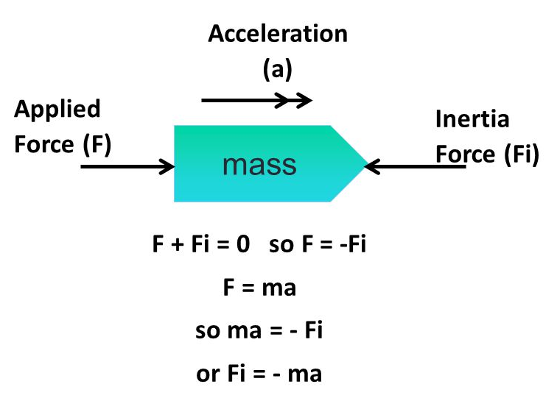
d'Alembertův princip
Součet aktivních (vnějších) sil (F_{akt}) a setrvačných sil (F_{s}) působících na těleso v neinerciálních soustavách je nulový (= aktivní síly jsou ve vzájemné rovnováze se setrvačnými silami):
F_{akt} + F_{s} = 0
F_{akt} = - F_{s}
To umožňuje převést dynamický problém na řešení statické rovnováhy.

Slide 27
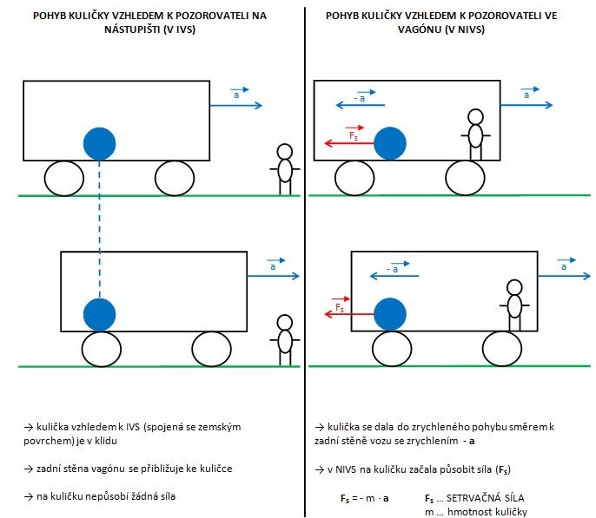
Setrvačná síla

Slide 28
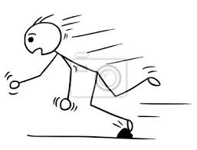
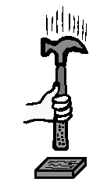


Setrvačná síla
a) tramvaj brzdí
b) tramvaj se rozjíždí
Bezpečnostní pásy
Airbagy
Dětské sedačky

Slide 29

Setrvačnost v gravitačním poli
Při pohybu kabiny směrem vzhůru uděluje setrvačná síla tělesu zrychlení směrem dolů a na těleso působí výsledná síla rovná součtu obou sil. V kabině dochází k přetížení tělesa. Při pohybu kabiny směrem dolů uděluje setrvačná síla tělesu zrychlení směrem vzhůru a těleso působí silou rovnou rozdílu sil. V případě, že by se kabina pohybovala volným pádem, pak by na těleso působila nulová výsledná síla a těleso by bylo v beztížném stavu.
Ke značnému přetížení těles dochází např. v kabině kosmických lodí při jejich startu a letu do kosmického prostoru.

Slide 30


Slide 31

Simulace beztížného stavu
Beztížný stav můžeme nasimulovat na pár sekund pomocí speciálně upraveného letadla při parabolickém letu. Ten probíhá tak, že letadlo zvedne přední část a stoupá pod úhlem 47°, při této fázi letí letadlo po přímce a pasažéři pociťují téměř dvojnásobné přetížení (1,8g). Pak letadlo zamíří na parabolickou trajektorii, kde jsou všechny síly kompenzovány (tah motoru kompenzuje odpor vzduchu, vztlak křídel je kompenzován záporným úhlem náklonu křídel) a na letadlo působí jen gravitační síla – letadlo padá volným pádem pod úhlem 42°. Vše je ve stavu beztíže po dobu 22 s. Po dobu dalších 25 s pasažéři opět pociťují dvojnásobné přetížení. Tato doba je nutná k dosažení běžných letových parametrů.

Slide 32
Odstředivá (centrifugální) síla
Odstředivá síla je síla působící na těleso, resp. hmotný bod, směrem od středu křivosti trajektorie. Existují dva odlišné typy sil, které mají odstředivý směr:
reakce na dostředivou sílu v inerciální vztažné soustavě (= síla skutečná).
setrvačná odstředivá síla v otáčející se neinerciální vztažné soustavě, má charakter zdánlivé síly, a proto k ní neexistuje žádná reakce.
Zaměňování těchto dvou druhů sil je nesprávné a často zavádějící, ale běžné.
Reakce na dostředivou sílu
Těleso A, které se v inerciální vztažné soustavě pohybuje po zakřivené trajektorii, má dostředivé zrychlení. Podle druhého Newtonova zákona (zákon síly) musí být toto zrychlení způsobeno silou, kterou nějaké jiné těleso B působí na těleso A. Tato síla má stejný směr jako zrychlení, to znamená do středu, a proto se nazývá dostředivou silou. Podle třetího Newtonova zákona (akce a reakce) musí také těleso A působit stejně velkou silou na těleso B, ale opačným směrem. To znamená, že tato reakce má směr od středu otáčení a lze ji označovat jako odstředivou sílu.

Slide 33


Aby železniční vůz projel levou zatáčkou a nepokračoval v pohybu přímým směrem (zákon setrvačnosti), musí na něj působit dostředivá síla směrem doleva. Na železnici tuto dostředivou sílu zajišťuje kolej a můžeme ji nazvat akcí. Zároveň s ní vzniká reakce, takže vůz působí na kolej stejně velkou silou, ale směrem doprava. Kdyby nebyla kolej dobře uložena, tato síla by s ní pohnula (což se občas i stane, zejména při spolupůsobení pnutí v extrémních vedrech). Míří směrem od středu oblouku, takže jí můžeme říkat odstředivá síla. Je to síla skutečná, ale působí na kolej, nikoli na jedoucí vůz. Nemá tedy význam sčítat ji se silami působícími na vůz. Situaci jsme popsali v inerciální vztažné soustavě spjaté se Zemí. V této soustavě není žádná odstředivá síla, která by působila na vůz.
Velikost odstředivé F_{o} působící na kolej je stejná jako velikost dostředivé síly F_{d} , kterou působí kolej na vůz.
kde m je hmotnost vozu, v je okamžitá rychlost jízdy, a =v²/r je dostředivé zrychlení, r je poloměr křivosti oblouku a ω =v/r je úhlová rychlost.

Slide 34


Setrvačná odstředivá síla
Setrvačná odstředivá síla se zavádí v neinerciálních vztažných soustavách, kde mají předměty setrvačné zrychlení, které není způsobeno žádnými skutečnými silami, ale vlastním pohybem soustavy.
Ve vztažné soustavě spjaté s vozem také působí kolej na vůz skutečnou dostředivou silou, jenže vůz se nepohybuje. To můžeme přisoudit působení stejně velké síly opačného směru. Má směr od středu oblouku, jde tedy o odstředivou sílu. Na rozdíl od výše popsané síly působící na kolej, tato síla musí působit na vůz, aby se nepohyboval. Její velikost musí být právě taková, aby kompenzovala dostředivou sílu, to znamená
Setrvačné odstředivé zrychlení vozu je stejně velké jako dostředivé zrychlení:
Proto v této soustavě setrvává vůz v klidu. Setrvačná odstředivá síla je úměrná hmotnosti předmětu, na který působí, takže pro každý předmět ve voze má jinou velikost. Naopak velikost odstředivého zrychlení a_{o} je pro všechny předměty v této soustavě společná.

Slide 35


Setrvačná odstředivá síla
Z hlediska osoby stojící na zemi působí na osobu na sedačce dostředivá síla (pohybuje se po kružnici) o velikosti.
Osoba sedící na sedačce je vzhledem ke kolotoči (neinerciální vztažná soustava) v klidu. Přitom se ale pohybuje po kružnici - tedy působí na něj síla dostředivá. Má-li být osoba sedící na sedačce v klidu, musí být výslednice sil působící na sedačku nulová. Proto na sedačku působí ještě síla, která má stejnou velikost jako síla dostředivá, ale opačný směr a přitom nemá svůj původ v silovém působení ostatních těles. Jedná se o setrvačnou odstředivou sílu.

Slide 36


Ždímačka
Ždímačka slouží k odstranění přebytečné vody z právě vypraného prádla. Většina automatických praček v sobě ždímačku integruje. Z pohledu neinerciální vztažné soustavy se buben ždímačky otáčí v otáčející se vztažné soustavě, kde vzniká odstředivá síla F_{o}, která má směr od středu křivosti. Prádlo v bubnu pračky se pohybuje ve směru rotace bubnu. Čím rychleji se buben pohybuje, tím je větší odstředivá síla a prádlo se více přibližuje ke stěně bubnu. Na kapalinu působí odstředivá síla, což způsobuje, že kapalina pokračuje ve své trajektorii, která je přímočará. Stěna bubnu má otvory, kterými kapalina uniká, takto se prádlo zbavuje vody a je částečně sušeno. Směr pohybu vody po opuštění bubnu je ve směru odstředivé síly, a její výsledná dráha je přímočará.

Slide 37




Odstředivka

Slide 38


Meandry vodních toků
Meandr je zákrut řeky způsobený boční erozí – vymíláním břehů na jedné straně a usazováním na straně druhé. Na tvar říčních meandrů má vliv i Coriolisova síla.
Tg

Slide 39


Příklad
Určete potřebnou rychlost, kterou musí mít motocyklový kaskadér v drátěné kouli, aby mohl bezpečně projet vrcholem koule (tj. hlavou dolů). Koule má průměr 5 m.
Pro bezpečný průjezd musí platit: F_{s} > G
r = 5 m
v = ?

Slide 40



Coriolisova síla
Coriolisova síla působí na každé těleso, které se volně pohybuje v rotující soustavě. Má směr kolmý na spojnici těleso – osa otáčení. Pokud se těleso pohybuje od středu otáčení, tak způsobuje stáčení trajektorie pohybujícího se tělesa proti směru otáčení soustavy. Pokud se těleso pohybuje ke středu otáčení, tak způsobuje stáčení trajektorie pohybujícího se tělesa ve směru otáčení. Toto stáčení trajektorie se označuje jako Coriolisův efekt a je pozorovatelný pouze z neinerciální vztažné soustavy.
Příklad
Děti sedí na obvodu malého dětského kolotoče. Když se kolotoč netočí, tak není problém hodit míč jinému dítěti. Ve chvíli, kdy se kolotoč začne otáčet, tak děti mají problém se treﬁt. Rodič stojící na zemi nic takového nepozoruje, míč poletí stále přímočaře.

Slide 41



Coriolisova síla
Otáčející se neinerciální soustavou je Země. Z vesmíru bychom pozorovali, že jakákoli hmota pohybující se ve směru poledníku je odkláněna na severu doprava a na jihu doleva. Coriolisova síla ovlivňuje vznik cyklon, pasátů, apod. – na severní polokouli se kolem tlakových výší (anticyklon) vzduch pohybuje po směru hodinových ručiček, okolo tlakových níží (cyklon) ve směru opačném. Na jižní polokouli je tomu naopak.
Coriolisovu sílu musíme brát v úvahu i při výpočtech trajektorií balistických střel, jak se ostatně přesvědčili ostřelovači za první světové války při odstřelování Paříže dělem na vzdálenost 100 km.
Hurikány vzniklé na Severní polokouli se točí proti směru hodinových ručiček a naopak.

Slide 42
Energie hmotného bodu a soustav hmotných bodů
Energie je skalární fyzikální veličina, která charakterizuje formy pohybu hmoty. Různým formám hmoty odpovídají různé druhy pohybu. Jednotkou energie je Joule (J).
Mechanická energie charakterizuje mechanický pohyb těles a vzájemné silové působení těles (hmotných bodů, soustav hmotných bodů).
Hmotný bod má mechanickou energii, jestliže se buď vzhledem k určité vztažné soustavě pohybuje (kinetická energie), nebo se nachází v silovém působení jiných těles (potenciální energie).
Mechanická práce je děj, kdy síla působící na fyzikální těleso posouvá tímto tělesem nebo jeho částí po určité dráze. Zároveň je mechanická práce fyzikální veličina, která vyjadřuje (kvantifikuje) množství práce.

Slide 43





Posuvný pohyb
Mechanická práce závisí na síle, která na těleso působí, na dráze, po které se těleso přemísťuje, a na úhlu, který svírá síla a trajektorie pohybu tělesa.
1) Síla působí ve stejném směru jako pohyb tělesa. Přemisťuje-li se těleso po přímce působením konstantní síly F rovnoběžné s trajektorií pohybu tělesa, pak lze velikost práce zapsat ve tvaru
kde F je velikost působící síly a s je délka dráhy, kterou těleso urazilo.
2) Síla působí v jiném směru než pohyb tělesa. Práci koná složka síly rovnoběžná s trajektorií tělesa.

Slide 44



3) Síla se mění nebo dráha je zakřivena. V obecném případě, tedy i pokud je dráha zakřivena nebo síla je proměnná, použijeme pro výpočet integrál tzv. elementárních prací
Otáčivý pohyb
Mechanická práce závisí na momentu síly, který na těleso působí, na úhlu, o který se těleso otočí, a na úhlu, který svírá vektor momentu síly a osa otáčení tělesa. Otočí-li se těleso kolem neměnné osy otáčení působením konstantního momentu síly M rovnoběžného s osou otáčení tělesa o úhel α, pak lze velikost práce W zapsat ve tvaru
kde M je velikost působícího momentu síly a α je úhel, o který se těleso otočilo.
Práci koná složka momentu síly rovnoběžná s osou otáčení tělesa. Úhel otočení lze považovat za vektor (přesněji axiální vektor) směřující ve směru osy otáčení a orientovaný podle pravidla pravé ruky.

Slide 45




Pokud je moment síly proměnný, použijeme pro výpočet integrál tzv. elementárních prací
Grafický výpočet mechanické práce

Slide 46


Kinetická energie
Kinetická energie (též pohybová energie) je jeden z druhů mechanické energie, kterou má pohybující se těleso. Je to tedy práce, kterou musíme vykonat, abychom urychlili těleso na určitou rychlost. Velikost kinetické energie tělesa, vykonávajícího posuvný pohyb závisí na jeho hmotnosti a rychlosti. Vykonává-li těleso rotační pohyb, závisí jeho energie na úhlové rychlosti a momentu setrvačnosti. Je-li těleso v klidu, má nulovou kinetickou energii. Protože pohyb těles je relativní, záleží hodnota kinetické energie na tom, z jaké vztažné soustavy těleso pozorujeme.
Pro soustavu n bodů
Soustavu hmotných bodů tvoří např. kulečníkové koule, střepiny po výbuchu granátů, tělesa sluneční soustavy, …

Slide 47


Dokonale pružný ráz
Srazí-li se dvě dokonale pružné koule, probíhá ráz ve dvou fázích. V první fázi se koule deformují vlivem nárazových sil a po velmi krátkou dobu se pohybují společnou rychlostí v. Část kinetické energie se přitom změní na potenciální energii pružnosti. Protože však jsou koule dokonale pružné, vrátí se opět do původního tvaru, odskočí od sebe a pohybují se rychlostmi v´₁, v´₂. Potenciální energie pružnosti se opět přemění na kinetickou energii.
Při pružném rázu platí zákon zachování hybnosti i zákon zachování mechanické energie.
Odtud plynou zajímavé důsledky: Jestliže mají koule stejnou hmotnost, je rychlost v´₁ = v₂ a naopak, tj. koule si při rázu vymění rychlosti. Jestliže je navíc druhá koule před rázem v klidu, první se zastaví a druhá se bude pohybovat rychlostí v₁.

Slide 48


Nepružný ráz
Uvažujeme dvě plastické koule o hmotnostech m₁, m₂, které se pohybují po téže přímce rychlostmi v₁, v₂ téhož směru. Při srážce vznikají na styčné ploše síly, kterými se koule deformují. Protože u plastických koulí je deformace trvalá, zůstanou po rázu obě koule u sebe a budou se pohybovat společnou rychlostí v.
Pro koule platí zákon zachování hybnosti, podle něhož je součet hybností před rázem rovný hybnosti po rázu. Platí tedy
Hybnost koulí před rázem i po rázu leží v téže přímce a mají stejný směr. Vztah pro rychlost vypočítáme
Kinetická energie po rázu je menší než součet kinetických energií před rázem. Nárazové síly při rázu konají práci spojenou s deformací koulí, přičemž části kinetické energie přejde ve vnitřní energii koulí.

Slide 49


Potenciální energie
Potenciální energie (též polohová energie) je druh energie, kterou má každé těleso nacházející se v potenciálovém poli určité síly.
Potenciální energie tíhová
V případě, že lze silové působení popsat homogenním tíhovým polem s tíhovým zrychlením g (tedy v přiblížení, kdy zanedbáváme pokles tíhového zrychlení s výškou), lze potenciální energii tělesa s hmotností m, vyjádřit jednoduchým vztahem
kde h je výška nad úrovní, pro kterou je potenciální energie nulová (zpravidla zemský povrch).

Slide 50


Mechanická práce vykonaná tíhovou silou se rovná úbytku tíhové potenciální energie tělesa, přesněji soustavy těleso – Země.
W = m.g.(h₁ – h₂) = - (m.g.h₂ – m.g.h₁) = -ΔE_{p}
Mechanická práce vykonaná vnější silou se rovná přírůstku tíhové potenciální energie tělesa, přesněji soustavy těleso – Země.
W = m.g.(h₁ – h₂) = m.g.h₁ – m.g.h₂ = ΔE_{p}
Práce vykonaná tíhovou silou Fg nebo vnější silou F při přemisťování v tíhovém poli Země závisí na počáteční a konečné výšce tělesa, nikoli na tvaru trajektorie po které se těleso pohybuje nebo dráze které při tom urazí.

Slide 51


Slide 52
Dráhový účinek síly
Konzervativní silové pole je silové pole, které může konat práci, ale v izolovaném systému na uzavřené křivce je celková vykonaná práce nulová. Mezi konzervativní síly patří např. gravitační síla a elektrostatická síla.
Nekonzervativní síly jsou silami, jejichž práce na uzavřené křivce je nenulová. Při jejich působení tedy dochází k „rozptýlení“, disipaci energie, proto se též nazývají disipativní. Jde například o síly tření.
Gyroskopické síly jsou síly jejichž pole nelze popsat potenciální energií, protože nekonají práci již vzhledem ke své podstatě – působí totiž vždy kolmo ke směru pohybu. Nedochází u nich tedy ani k disipaci energie. Příkladem je působení stacionárního magnetického pole na pohybující se nabitou částici (magnetická část Lorentzovy síly), ze zdánlivých sil pak Coriolisova síla.

Slide 53
Součet kinetické a potenciální energie tvoří celkovou mechanickou energii tělesa (soustavy těles).
E = E_{k} + E_{p}
E = ½.m.v² + m.g.h
Mechanická práce je mírou přeměny energie a mírou přenosu energie z tělesa na těleso.
Mechanická energie a mechanická práce jsou dvě různé veličiny. Mechanická práce charakterizuje určitý stav těles (pohybový stav, vzájemné působení těles), mechanická práce charakterizuje fyzikální děj, při kterém se stav těles mění.
Zákon zachování mechanické energie v izolované soustavě
V izolované soustavě (soustavě, kde nepůsobí žádné vnější síly jako tření nebo odpor prostředí) se při všech mechanických dějích mění potenciální energie v kinetickou a naopak, přičemž mechanická energie je konstantní
E = E_{k} + E_{p} = konst
V izolované soustavě nemůže energie sama od sebe vznikat nebo zanikat, mění se pouze jeden druh energie v jiný.

Slide 54


Slide 55





Slide 56
Příklad
Kámen o hmotnosti 2 kg padá volným pádem z věže o výšce 80 m. Jakou má kinetickou a jakou tíhovou potenciální energii pro g = 10 m.s⁻²
Na začátku pádu
V čase 1 s od počátku pádu
Při dopadu?
Na začátku pádu
v = 0 proto Ek = 0 J
Ep = m.g.h = 2.10.80 = 1600 J
V čase 1 s od začátku pádu
v = g.t
Ek = ½.m.v² = = ½.m.(g.t)² = ½.2.(9,81.1)² = 100 J
s = ½.g.t² = ½.9.81.1² = 5 m
Ek = m.g.(h-s) = 1500 J
Při dopadu
s = ½.g.t² = ½.g.(v/g)² = v²/2.g odtud pro s = h platí v = √2.h.g
Ek = ½.m.v² = ½.m.2.h.g = m.g.h = 2.9,81.80 = 1600 J
h = 0 proto Ep = 0 J

Slide 57




Výkon
Výkon je skalární veličina vyjadřující, jak rychle se koná mechanická práce, vyjadřuje množství práce vykonané za jednotku času (P, jednotka Watt).
Průměrný výkon je podílem celkové práce W a doby t za kterou byla práce vykonána
Okamžitý výkon získáme ze vztahu
Mechanický výkon je mechanická práce vykonaná za jednotku času. Stroj, který má větší výkon, vykoná za stejný čas více práce.
kde F_{t} označuje složku síly ve směru pohybu (tečná složka síly) a α je úhel mezi vektorem rychlosti a vektorem působící síly.
kde M je moment síly.

Slide 58


Příkon
Množství energie spotřebované za jednotku času se označuje jako příkon.
Účinnost
Vzájemný poměr výkonu (P´) a příkonu (P) vyjadřuje poměrnou fyzikální veličinu nazývanou účinnost, která se často vyjadřuje v procentech (poměr násobený 100).

Slide 59
Jeřáb zvedá břemeno m = 5 t za 20 s do výšky 5 m. Určete příkon elektromotoru v kW, jestliže celková účinnost je 70 %.
m = 5 t = 5000 kg
t = 20 s
h = 5 m
η = 70 % = 0,7
P₁ = W/t = m.g.h/t = 5000.9,81.5/20 = 12265,5 W
P₂ = P₁/η = 12265,5/0.7 = 17,5 kW

Slide 60
Mechanika tuhého tělesa

Slide 61

Tuhé těleso
Tato část mechaniky se zabývá pohyby tělesa, při kterých těleso nelze nahradit hmotným bodem, tzn. nelze zanedbat jeho rozměry a tvar a musí se uvažovat otáčivý pohyb tělesa. Na těleso působící síly ve skutečnosti mohou mít i deformační účinky. Proto si reálné těleso nahradíme tuhým tělesem, u kterého deformační účinky zanedbáváme.
Tuhé těleso: nemění účinkem vnější síly svůj tvar ani objem. Dokonale tuhá tělesa ve skutečnosti neexistují, existují jen tělesa „pevná“, jejichž tvar, resp. objem, se účinkem sil nepatrně mění. Pohyb tuhého tělesa se vždy skládá z pohybu posuvného (translace) a pohybu otáčivého (rotace).
V praxi dochází ke skládání obou pohybů v jeden.
Skládání pohybů není obecně komutativní.

Slide 62

Železniční vagón jedoucí po přímé trati, bedna posunovaná po podlaze, píst ve spalovacím motoru, …
Vodovodní kohoutek, dveře, ventilátor, brusný kotouč, CDčko v mechanice počítače, …

Slide 63

Rotační (otáčivý) pohyb
Rotační (otáčivý) pohyb čili otáčení (rotace) kolem osy je takový pohyb tuhého tělesa, při kterém se všechny body tělesa otáčejí kolem jedné společné osy se stejnou úhlovou rychlostí. Otáčivý pohyb může vykonávat i těleso, které není tuhé, pak mluvíme například o diferenciální rotaci.
Trajektoriemi jednotlivých bodů tělesa jsou kružnice (nebo jejich části), jejichž středy leží na (okamžité) ose otáčení.
Jako osa otáčení se označuje přímka, kolem které se těleso při otáčivém pohybu otáčí. Body tělesa, které na ose leží, zůstávají na svých místech, jejich rychlost je nulová. Při otáčivém pohybu se rozlišuje pohyb kolem pevné osy nebo kolem okamžité (volné) osy.
Otáčení kolem pevné osy. Všechny body ležící na ose otáčení jsou při tomto pohybu v klidu. Při otáčení kolem pevné osy má osa stálý směr a všechny body tělesa kolem ní opisují kruhové oblouky se středem na ose otáčení. Všechny body tělesa mají stejnou úhlovou rychlost ω = dϕ/dt a stejné úhlové zrychlení dané vztahem ε = dω/dt.

Slide 64


Při otáčení tělesa kolem nehybné osy působí na jednotlivé body tělesa setrvačné síly, směřující od osy otáčení: odstředivá síla způsobená nerovnoměrným rozložením hmotnosti vzhledem k ose rotace, a deviační moment snažící se vychýlit osu rotace tak, aby hmotnost byla rozložena rovnoměrně i podél osy rotace. Tyto síly jsou vyrovnávány reakcemi v ložiscích os (ložiska jsou tak jedny z nejnamáhanějších strojních součástí). Proto se otáčivé části strojů, kola motorových vozidel apod. vyvažují tak, aby osa otáčení procházela těžištěm.
Pokud osa rotace mění svou polohu v prostoru, je velikost úhlové rychlosti opět dána vztahem ω = dϕ/dt. V takovém případě se hovoří o otáčení kolem okamžité (volné) osy. Při obecném pohybu změní po určité době okamžitá osa rotace svou polohu v prostoru a nová poloha je s předchozí polohou obecně mimoběžná.
Všechny osy souměrnosti tělesa jsou volnými osami. Každé tuhé těleso má alespoň tři volné osy. Volné osy tělesa se protínají v těžišti a jsou navzájem kolmé. Když se těleso otáčí kolek kterékoliv z nich , je výslednice setrvačných sil nulová a stejně je nulový i moment síly.

Slide 65
Prochází–li osa otáčení těžištěm tělesa a zároveň má směr některého z hlavních momentů setrvačnosti tělesa, otáčí se kolem ní těleso bez toho, aby na ložiska působilo nějakými dodatečnými silami (kromě tíhové síly). Těleso trvale rotuje kolem této osy, dokonce i když k ní není upevněno.
Pro těleso, otáčející se kolem volné osy, platí zákon setrvačnosti. Nepůsobí–li na těleso vnější síly, zachovává se úhlová rychlost a také směr osy otáčení vzhledem k inerciální vztažné soustavě.
Otáčení tělesa je stabilní kolem volných os s největším a nejmenším momentem setrvačnosti, nejstabilnější pak kolem osy, vzhledem ke které má těleso největší moment setrvačnosti. Poznatky o volných osách se využívají při konstrukci rotujících součástí strojů a zařízení – rotory, setrvačníky.

Slide 66


Vzájemně si odpovídající veličiny při přímočarém a rotačním pohybu
Všechny veličiny posuvného pohybu mají své protějšky pro rotační pohyb.

Slide 67




Moment síly vzhledem k ose otáčení
Má-li se těleso uvést do otáčivého pohybu, musí se na něj působit silou. Otáčivý účinek síly závisí kromě velikosti a směru působící síly také na poloze jejího působiště. Je charakterizován vektorovou fyzikální veličinou nazvanou moment síly vzhledem k ose otáčení (M), jednotka N.m.
Moment síly M lze vyjádřit pomocí vektorového součinu:
kde r je polohový vektor působiště síly F vzhledem k ose otáčení jako počátku.
Směr momentu síly M je určen pravidlem pravé ruky

Slide 68




Působí-li síla otáčení tělesa ve směru hodinových ručiček, má příslušný moment síly znaménko záporné. Působí-li síla otáčení tělesa proti směru hodinových ručiček, moment síly má znaménko kladné.
Velikost momentu síly M je
M = F . d = F .r .sinα
Při konstantní síle je velikost momentu M tím větší, čím větší je rameno síly d. Prochází-li vektorová přímka osou otáčení, je d = 0 a M = 0 a síla F nemá na těleso otáčivý účinek.

Slide 69


Momentová věta
V praxi na těleso působí často současně více sil. Potom je jejich celkový otáčivý účinek určen výsledným momentem
M = M₁ + M₂ + … + M_{n}
Momentová věta
Momentová věta vyjadřuje rovnováhu sil působících na těleso.
Otáčivý účinek sil působících na tuhé těleso otáčivé kolem nehybné osy se ruší, jestliže vektorový součet momentů všech sil vzhledem k ose otáčení je nulový vektor.
M₁ + M₂ + … + M_{n} = 0
V tomto případě těleso zůstává v klidu nebo rovnoměrném otáčivém pohybu.

Slide 70

Příklad
Tyč má délku 1,2 m. Na její koncích jsou zavěšeny závaží s hmotnostmi 5 kg a 7 kg. Kde je třeba tyč podepřít, aby zůstala v rovnováze?
r = 1,2 m
m1 = 5 kg
m2 = 7 kg
F1= 50N
F2= 70N
r₁+r₂=r
F₁.r₁ = F₂.r₂
r₁ + r₂ = 1,2 => r₂ = 1,2-r₁
50.r₁ = 70.r₂
50.r₁ =70.(1,2-r₁)
50.r₁= 84-70.r₁
120.r₁ = 84
r₁ = 0,7m , r₂ = 0,5m
Příklad
Na uvolnění matice je potřebný moment síly 5 N.m. Jak velkou silou musíme působit, pokud máme klíč dlouhý 10 cm?
M = 5 N.m
R = 10 cm = 0,1m
F = ?
M = F•r
F = M/r = 5/0,1 = 50 N

Slide 71



Dvojice sil
Dvojici sil tvoří dvě stejně velké rovnoběžné síly navzájem opačného směru, které působí ve dvou různých bodech tělesa otáčivého kolem nehybné osy. Obě síly nelze nahradit silou jedinou, jejich výslednice je nulová.
Přesto má dvojice sil na těleso otáčivý účinek, který vyjadřuje fyzikální veličina moment dvojice sil (D), vektor ležící v ose otáčení.
Směr momentu dvojice sil
určuje se pravidlem pravé ruky.
Velikost momentu dvojice sil
je rovna součinu velikosti jedné síly a kolmé vzdálenosti vektorových přímek obou sil (= rameno dvojice sil, d).
D = F . d
d
Moment dvojice sil nezávisí na vzdálenosti sil od osy otáčení.

Slide 72



Osa otáčení leží mezi působišti obou sil
M = M₁ + M₂
M= F ∙ (d - x) + F ∙ x
M= F.d – F.x + F.x
M= F.d
|M| = Fxd
Osa otáčení leží mimo působiště obou sil
M = M₁ + M₂
M = - M₁ + M₂
M= - F ∙ (d+x) + F ∙ x
M= - F.d – F.x + F.x
M = - F.d
|M| = Fxd
Osa otáčení leží v působišti jedné síly
M = M₁ + M₂
M= - F.d + F ∙ 0
M = - F.d
|M| = Fxd

Slide 73


Moment dvojice sil
při použití jedné síly je moment poloviční (jedna ruka na volantu)

Slide 74





Moment hybnosti (impulsmoment, točivost)
Moment hybnosti L je vektorová fyzikální veličina, charakterizující schopnost tělesa udržovat otáčivý pohyb, určuje se vzhledem k bodu nebo ose.
Moment hybnosti hmotného bodu vzhledem k počátku soustavy souřadnic je vektor určený vektorovým součinem jeho průvodiče r a hybnosti p
L = r x p
Moment hybnosti tělesa bychom mohli určit tak, že bychom těleso rozdělili na velké množství malých částí a sečetli jejich momenty hybnosti vzhledem k vybrané soustavě souřadnic.
Moment hybnosti tělesa vzhledem k ose

Slide 75




Druhá věta impulsová vyjadřuje skutečnost, že časová změna momentu hybnosti je rovna celkovému momentu síly působícímu na těleso.
Důsledkem druhé impulsové věty je zákon zachování momentu hybnosti v izolované soustavě.

Slide 76



Zákon zachování momentu hybnosti
Jestliže na tuhé těleso nepůsobí vnější síly nebo je-li výslednice otáčivých momentů vnějších sil rovna nule, pak moment hybnosti tuhého tělesa zůstává stejný tj. zachovává si velikost i směr..
Pohyb krasobruslaře při piruetě. Při připažení se zmenší moment setrvačnosti, rychlost otáčení naroste tak, aby celkový moment hybnosti zůstal zachován. Upažením se naopak zvětší moment setrvačnosti a úhlová rychlost úměrně tomu poklesne.
Také u převodovky platí, že čím vyšší rychlostní stupeň je zařazený, tím menší točivý moment se dostává na kola. Ale zase stoupají otáčky kola a tím roste i rychlost auta či motocyklu.

Slide 77
Skládání dvou rovnoběžných sil působících v různých bodech a ležících ve stejné přímce.
Mají-li dvě síly F1 a F2 různá působiště, ale obě leží v téže přímce, můžeme kteroukoliv z nich posunout do působiště druhé síly a najít výslednici podle vztahu F = F1 + F2. Výslednou sílu F můžeme také posunout do libovolného působiště, které leží na vektorové přímce, tj. přímce proložené vektorem F.

Slide 78


Skládání dvou rovnoběžných sil stejného směru působících v různých bodech
Obě síly nejdříve přeneseme do společného bodu, kterým je průsečík jejich vektorových přímek, pak síly složíme doplněním na vektorový rovnoběžník a výslednou sílu F můžeme umístit do libovolného bodu její vektorové přímky síly, např. do bodu O.

Slide 79


Skládání dvou různoběžných sil působících v různých bodech
Síly F1, F2 přeneseme po jejich vektorových přímkách do společného působiště, kde je složíme pomocí vektorového rovnoběžníku. Výslednou sílu pak přeneseme po vektorové přímce tak, aby měla působiště na spojnici působišť sil F1, F2. Působiště O výslednice F se jmenuje střed sil.

Slide 80



Skládání dvou rovnoběžných sil opačného směru působících v různých bodech
Skládání dvou rovnoběžných sil opačného směru působících v různých bodech na pevné těleso. Výslednice má velikost F = F2 - F1, leží vně obou sil na straně větší síly, s niž je souhlasně rovnoběžná. Vzdálenost působiště výslednice od působišť obou sil je v obraceném poměru sil:

Slide 81






Slide 82

Rozklad síly do dvou různoběžných sil působících v různých bodech
Rozklad síly Fg provedeme tak, že počátečním bodem vektoru Fg vedeme přímky danými směry. Složky F1, F2 tvoří strany vektorového rovnoběžníku a vycházejí z působiště síly Fg, která je úhlopříčkou rovnoběžníku.
F_{G} = F₁ + F₂
F_{G} / 2 = F₁.sinα
F₁ = F₂
Rozklad síly do dvou rovnoběžných složek působících v různých bodech
Známe-li vzdálenosti působišť obou složek d₁, d₂ od síly Fg, kterou rozkládáme, pak velikosti složek určíme z rovnic:
F₁ = d₂/d · F_{G}
F₂ = d₁/d · F_{G}
F₁d₁ = F₂d₂

Slide 83





Těžiště (hmotný střed) tuhého tělesa
Těžiště tuhého tělesa je působiště tíhové síly působící na těleso v homogenním tíhovém poli.
Poloha těžiště závisí na rozložení hmoty v tělese. Pravidelná stejnorodá tělesa (krychle, koule, apod.) mají těžiště ve středu souměrnosti.
Osově souměrná stejnorodá tělesa (válec, kužel) mají těžiště na ose souměrnosti.
U dutých těles, prstenců, obručí a prázdných nádob může těžiště ležet mimo hmotu tělesa.
Jestliže spojíme dvě tělesa v jedno těleso, bude těžiště ležet vždy na úsečce spojující těžiště obou dílčích částí.

Slide 84


Určení polohy těžiště
1. odhadem: u stejnorodého geometrického pravidelného tělesa leží těžiště v jeho geometrickém středu (geometrickém těžišti)
2. experimentálně: u stejnorodého geometricky nepravidelného tělesa leží těžiště v průsečíku těžnic při postupném zavěšení tělesa v nejméně dvou různých bodech
3. výpočtem (jednotlivé souřadnice x_{T}, y_{T}, z_{T} těžiště T se počítají nezávisle na sobě):
a to jako podíl integrace x-ové souřadnice bodu tělesa podle hmotnosti pro celou hmotnost tělesa m (statický moment) a hmotnosti tělesa.
Analogické vztahy platí i pro osu y (svislý směr).

Slide 85
Příklad
Určete souřadnice těžiště tří hmotných bodů:
M₁[1, 4] m₁ = 6 kg
M₂[13, 1] m₂ = 4 kg
M₃[10, 19] m₃ = 5 kg
x_{T} = (6.1 + 4.13 + 5.10)/(6 + 4 + 5) = 36/5 = 7,2
y_{T} = (6.4 + 4.1 + 5.19)/(6 + 4 + 5) = 41/5 = 8,2
T[7,2; 8,2]
U některých strojů je velmi důležité, aby jeho strojní součásti byly zavěšeny nebo upevněny v těžišti. Tak např. řemenice, ozubená kola, oběžná kola turbín, odstředivá čerpadla apod. musí být upevněna v ose otáčení, jinak vznikají nevyvážené odstředivé síly, které součástky rychle opotřebovávají.

Slide 86
Rovnováha tuhého tělesa
Tuhé těleso je v rovnovážné poloze, jestliže se pohybový účinek všech sil působících na těleso navzájem ruší a těleso je v klidu. Např.
Těleso zavěšené nad těžištěm tak, že těžnice prochází bodem závěsu, tíhová síla působící na těleso se ruší pevností závěsu.
U tělesa podepřeného pod těžištěm, tíhová síla se ruší pevností opory.
Podmínky rovnováhy tuhého tělesa
Aby bylo těleso v rovnovážné poloze musí být splněny 2 základní podmínky:
Podmínka rovnováhy sil: Těleso je v rovnovážné poloze, je-li výslednice sil působících na těleso nulová.
F = F₁ + F₂ + …+ F_{n} = 0
Podmínka rovnováhy momentů sil: Těleso otáčivé kolem nehybné osy je v rovnovážné poloze, je-li výsledný moment všech sil působících na těleso nulový (momentová věta).
M = M₁ + M₂ + …+ M_{n} = 0

Slide 87




Rovnovážné polohy tuhého tělesa
Tuhé těleso je v rovnovážné poloze, jestliže Tělesa upevněná v těžišti nekonají ani posuvný, ani otáčivý pohyb, jsou v rovnováze.
Stabilní (stálá): těleso se po vychýlení vrací zpět do rovnovážné polohy.
2. Labilní (vratká): u tělesa se po vychýlení zvětšuje výchylka, těleso se samo do rovnovážné polohy nevrátí, tíhová síla působí na zvětšování výchylky.
3. Indiferentní (volná): těleso po vychýlení zůstává v nové poloze, výška těžiště nad zemským povrchem se nemění.

Slide 88

Stabilita mechanické soustavy
Stabilita je schopnost tělesa odolávat převrácení. Těleso podepřené na ploše je ve stálé rovnovážné poloze, jestliže svislá těžnice prochází podstavou tělesa. Stabilita je tím větší, čím se těžiště nachází níže. Veličinou udávající míru stability (stálosti rovnovážné polohy) mechanické soustavy (někdy zkráceně nazývanou stabilita) je rozdíl potenciální energie tělesa mezi vratkou a stálou rovnovážnou polohou, neboli minimální množství práce, které je třeba vykonat, aby se soustava ze stálé rovnovážné polohy dostala do vratké rovnovážné polohy. V tomto smyslu např. stabilita tuhého tělesa v tíhovém poli závisí přímo úměrně na hmotnosti tělesa, nepřímo úměrně na výšce těžiště ve stálé poloze a přímo úměrně na výšce těžiště ve vratké poloze.
W = F_{g}.(h₂ – h₁) = m.g.(h₂ – h₁)
Stabilita podepřeného tělesa je tím větší, čím větší je hmotnost tělesa, čím níže je jeho těžiště a čím větší vzdálenost svislé těžnice od překlápěcí hrany. Proto mají velkou stabilitu zejména těžká tělesa s nízko položeným těžištěm a s velkou plochou podstavy.

Slide 89



Z tohoto důvodu se např. ke strojům zhotovují litinové podstavce se základnou o velkém plošném obsahu. Stavby mívají betonové základy zapuštěné do země.
Stojící těleso je ve stabilní poloze jen tehdy, probíhá–li svislá přímka spuštěná z těžiště základnou tělesa. Jestliže by svislá přímka jdoucí těžištěm nesměřovala nad základnu, těleso by se převrhlo. Stejným způsobem můžeme vysvětlit stabilitu šikmé věže v Pise nebo v Bologni.
Jako míra stability jednoho tělesa se v některých případech namísto potenciální energie používá minimální moment síly, který je potřeba k tomu, aby těleso překlopil do polohy, ze které se již nevrátí do polohy původní. U těles zavěšených v libovolném bodě dokud není těžiště kolmo pod bodem zavěšení (osou otáčení), působí na těleso moment tíhové síly (ta má působiště v těžišti), který těleso stáčí dolů. Jakmile je těžiště kolmo pod bodem zavěšení je moment tíhové síly nulový a těleso se již neotáčí.

Slide 90

Příklad
Žulový čtyřboký pravidelný hranol (ρ = 2500 kg.m⁻³) ​​má podstavovou hranu 60 cm a výšku 80 cm. Jakou práci musíme vykonat, abychom hranol překlopili z rovnovážné stabilní polohy do vratké polohy. Hranol je postaven na čtvercové podstavě.
ρ = 2500 kg.m⁻³
a = 60 cm = 0,6 m
b = 80 cm = 0,8 m
W = ?

Slide 91


Kinetická energie tuhého tělesa
Celkovou kinetickou energii určíme jako součet kinetických energií všech n hmotných bodů soustavy.
Při otáčivém pohybu soustavy hmotných bodů kolem nehybné osy opisují jednotlivé hmotné body kružnice, jejichž středy leží na ose otáčení. Celkovou kinetickou energii opět určíme jako součet kinetických energií všech n hmotných bodů soustavy.
Kombinace pohybů posuvného a otáčivého

Slide 92




Moment setrvačnosti
Moment setrvačnosti (J, kg.m²) je fyzikální veličina, která vyjadřuje míru setrvačnosti tělesa při otáčivém pohybu. Její velikost závisí na rozložení hmoty v tělese vzhledem k ose otáčení. Body (části) tělesa s větší hmotností a umístěné dál od osy mají větší moment setrvačnosti.
(integrace se provádí přes celé těleso o celkové hmotnosti M).

Slide 93


Slide 94


Příklad
Máme syrové a uvařené vajíčko. Lze je navzájem odlišit, aniž bychom některé z nich museli rozbít ?
Obě vajíčka roztočíme. Vlivem setrvačnosti (odstředívé síly) bude mít kapalný obsah syrového vajíčka tendenci být co nejdále od osy rotace (žloutek se pohybuje pomaleji), což zvýší velikost momentu setrvačnosti. Aby se zachoval moment hybnosti při absenci vnějšího točivého momentu, bude mít syrové vajíčko menší úhlovou rychlost.

Slide 95


Setrvačník, gyroskopický jev
Gyroskop (setrvačník) je těžké kolo otáčející se v ložiscích s nepatrným třením. Otáčející se setrvačník má moment hybnosti, takže jeho osa bez působení vnějších sil udržuje stále stejný směr (klade odpor na změnu osy jeho rotace vlivem momentu setrvačnosti) v inerciálním prostoru. Přesnost gyroskopu závisí na stabilitě udržení jeho otáček. Tomuto jevu se říká gyroskopický efekt a dochází k němu hlavně v případech, kdy je hmotnost setrvačníku soustředěná po obvodu. Čím větší průměr rotoru, tím je gyroskopický efekt větší. Gyroskopický efekt se také zvyšuje s otáčkami rotoru - tedy čím větší rychlost, tím je gyroskopický efekt silnější.
Kinetická energie E_{k} vázaná v rotujícím setrvačníku se vypočte:
kde J je moment setrvačnosti tělesa vzhledem k ose otáčení, ω je úhlová rychlost, s kterou se těleso otáčí. Protože je úhlová rychlost přímo úměrná frekvenci (ω = 2.π.f):

Slide 96


Jedno z nejstarších využití setrvačníku byl hrnčířský kruh. Známé je využití v dětských hračkách (setrvačníková autíčka, na principu setrvačníku pracuje i káča a jojo).
Používá se často pro stabilizaci otáček strojů s nepravidelným chodem, jako jsou parní stroje nebo spalovací motory. Stabilizaci otáček u převážné většiny současných strojních zařízení poháněných (velmi často asynchronními) elektromotory do jisté míry zajišťují tyto motory samotné, coby setrvačník zde působí zejména rotor elektromotoru.
Ke stabilizaci směru a polohy je hojně využíván např. v letectví (tzv. umělý horizont), jako gyrokompas v navigaci lodí, v navigaci torpéd, balistických raket, vesmírných stanic, satelitů atd.
Setrvačníky se ve světě používají pro průmyslovou akumulaci elektrické energie. Principu akumulace energie v setrvačníku využívají v průmyslu i některé velké kovoobráběcí a tvářecí stroje určené pro obrábění a tváření kovů za tepla i za studena.

Slide 97


Steinerova věta
Steinerova věta umožňuje vypočítat moment setrvačnosti tělesa rotujícího kolem osy, která neprochází jeho těžištěm.
Lze tak například vypočítat moment setrvačnosti tělesa složeného z několika základních těles se známými momenty setrvačnosti a vzdálenost jejich těžišť od těžiště složeného tělesa.
Příklad
Vypočtěte moment setrvačnosti plné homogenní koule o poloměru r = 10 cm, hmotnosti 25 kg vzhledem k ose, která se dotýká povrchu koule.
r = 10 cm = 0,1m
m = 25kg
d = r = 0,1m

